Slide 1
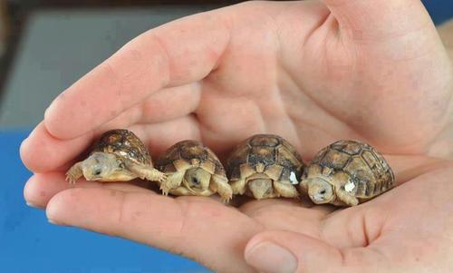
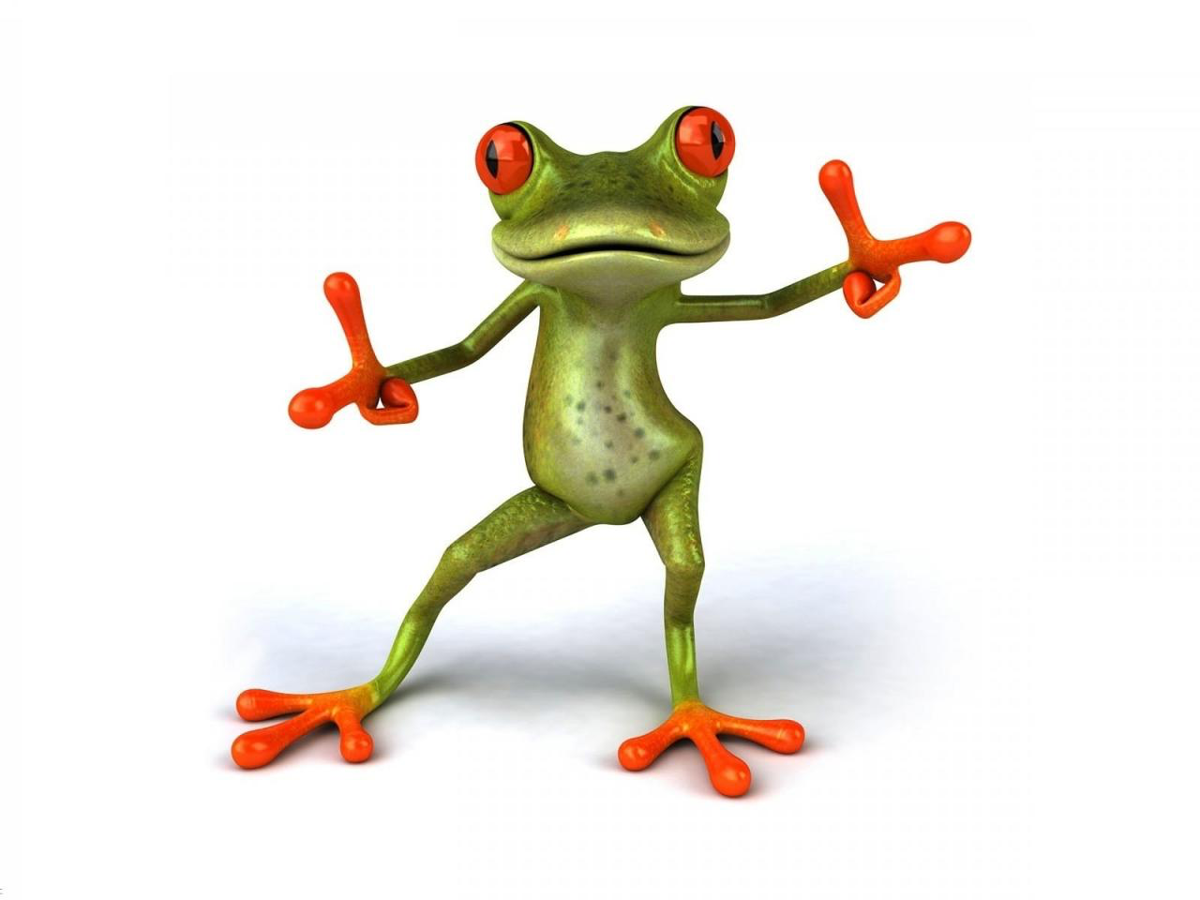
Prøve-Prøveoplæg
Problemformulering:
I er blevet ansat hos Palles Paddeland, hvor I blandt andet skal lave spændende info-skilte omkring dyrene. Dette skal selvfølgelig være med udgangspunkt i matematik. Derudover søger Palle råd og vejledning i forbindelse med finansieringen af det nye Palles Paddeland.
Palles Paddeland
Funktioner og Økonomi

Slide 2
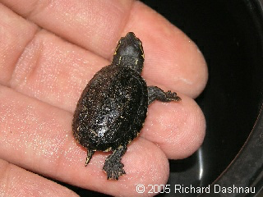
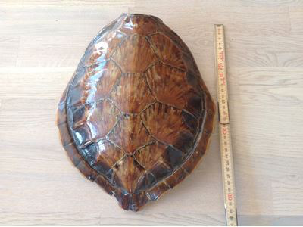
Skildpadders skjold
Skildpadders alder og størrelse på skjold
Hvordan er
sammenhængen mellem alder og skjoldstørrelse?
Og hvordan kan Havspildpadder og landskildpadder sammenlignes?
Havskildpadder
Alder:
3 år
12 år
Skjoldstørrelse i cm²
706 cm²
1958 cm²
Landskildpadder
Alder:
1 år
8 år
Skjoldstørrelse i cm²
200 cm²
500 cm²

Slide 3
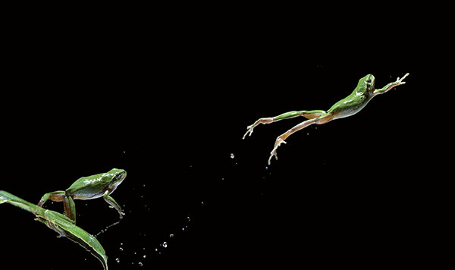
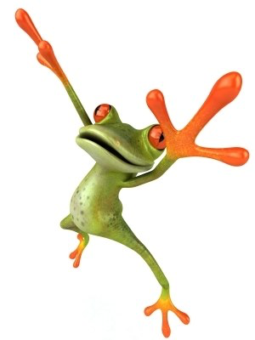
Opstil en funktion der beskriver hoppet
Frøhop
Kan frøen kun hoppe på én måde?
Begrund Jeres svar
60 cm
40 cm
150cm

Slide 4
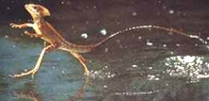
Salamanders hastighed
Der viser sig en sammenhæng mellem en fuldvoksens salamanders vægt og deres tophastighed:
Jo tungere salamander, jo lavere hastighed
Forklar, vurder og beregn ud fra følgende forskrift
f(x)=200/x
Y-aksen er km/t og x-aksen er vægt i gram
Gælder formlen altid eller er der grænser?

Slide 5
Bygning af Nyt Palles Paddeland
Palle ønsker et nyt Paddeland, så der
kan komme flere besøgende.
Pris: 15 mio. Kroner
På nuværende tidspunkt har Palles Paddeland et månedligt overskud på 60.000kr. Med et nyt Paddeland ville overskuddet stige til 100.000kr pr. mnd
Kom med forslag til om Palle skal spare op eller låne pengene
Nordea tilbyder:
Lån med en ydelse på 30.000kr pr. måned. og en rente på 2 % p.a.
Opsparing: 0,5% p.a
Danske bank tilbyder:
Lån med en rente på 0,5 % pr. Kvartal og en løbetid på 30 år
Opsparing: 0,25% pr. Halve år

Slide 6
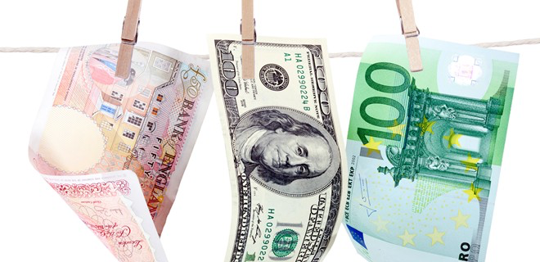
Valutafordeling af overskud
På nuværende tidspunkt er fordelingen af overskuddet fordelt på følgende valuta
70 % kroner
20 % euro
8 % dollars
2 % anden

